Slide 1
Принятие решений

Slide 2
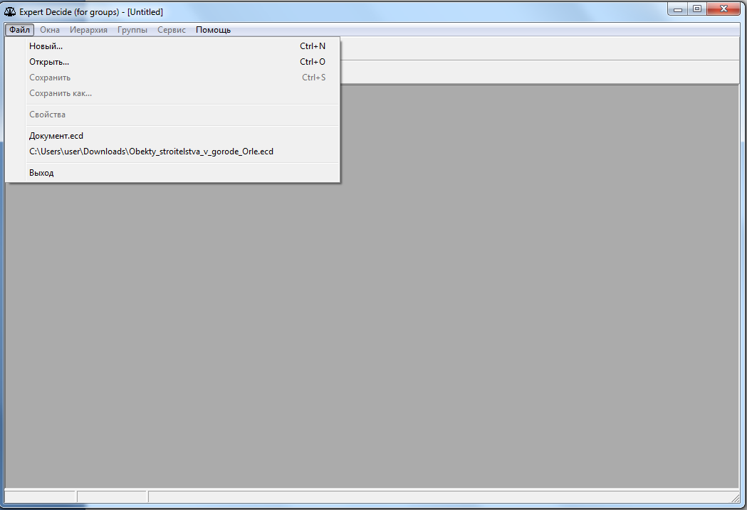
Программа Expert Decide является программной системой поддержки принятия решений группой экспертов, реализующей метод анализа иерархий Т. Саати.
Она может быть применена для решения следующих задач:
· принятие решений о выпуске новой продукции;
· проведение исследований и выбора проектного решения;
· оценки квалификации персонала;
· выбор при найме на работу;
· оценки контрактов и портфелей ценных бумаг;
· выбора средств и метода рекламы;
Создание проекта

Slide 3
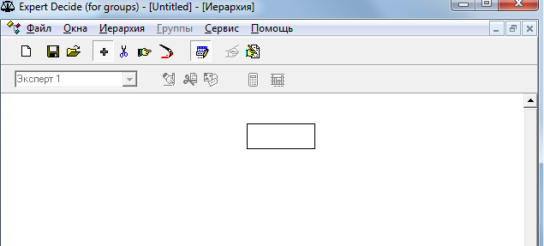
Результат расчетов. Кнопка нажимается после заполнения всех таблиц из вкладки «Окна»
Добавление и перемещение новых прямоугольников. Удаление в программе не работает
Щелчок правой кнопкой мыши по прямоугольнику – изменить название
Кнопка «заполнить таблицы». Нажимается после создания иерархии (размещения всех прямоугольников и связей между ними)
Для создания связей протяните курсор с зажатой левой кнопкой мыши от одного прямоугольника к другому

Slide 4
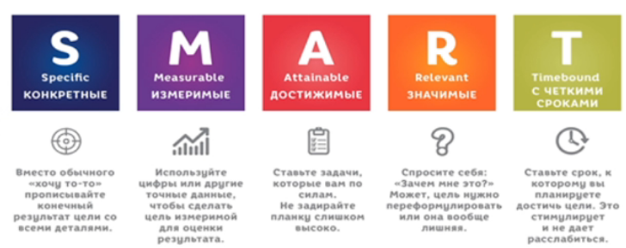
SMART
SMART – это метод постановки целей и задач. Согласно ему, цели нужно формулировать так, чтобы они были конкретными, измеримыми, достижимыми, значимыми и ограниченными во времени. Технику используют везде – от проектного менеджмента до управлений собственными планами.
Чтобы поставить цель по SMART, нужно последовательно описать её в соответствии с названными критериями – так, чтобы её нельзя было понять неправильно; подобрать показатель, по которому можно отследить достижение цели; понять, достижима ли она и важна ли для достижения глобальной цели; установить срок, к которому нужно её достичь.

Slide 5
SMART: план работы с критерием
1. Определите проблему или область для улучшения. Например, одна из проблем может заключаться в том, что срок обработки запросов от клиентов слишком велик.
2. Сформулируйте цели согласно критериям SMART:
- Specific (Конкретика)
Вместо расплывчатой цели вроде "улучшить работу с клиентами", укажите конкретную цель: "сократить среднее время обработки заявок до 7 рабочих часов". Здесь важно точно определить, какой именно аспект вы хотите изменить.
- Measurable (Измеримость)
Цель должна иметь четкий количественный индикатор успеха. Например, "уменьшение среднего времени обработки заявки на 30%".
- Achievable (Достижимость)
Убедитесь, что поставленная цель реалистична. Например, желание сократить всю работу с документацией до 10 минут будет чрезмерной задачей. Важно учитывать ресурсы и возможности команды.
- Relevant (Актуальность)
Поставленные цели должны соответствовать приоритетам учреждения и стратегии развития. Например, снижение сроков обработки запросов напрямую связано с повышением удовлетворенности граждан услугами государственного органа.
- Time-bound (Ограничение по времени)
Определите конкретные сроки достижения цели. Например, "снизить среднее время обработки запросов до 10 рабочих дней к концу второго квартала текущего года".

